Slide 1

Tiết 29: Bài 14: TRANH ÁP PHÍCH
CHỦ ĐỀ
MĨ THUẬT TRONG CUỘC SỐNG
TIẾT 1

Slide 2


Slide 3
Cấu trúc bài học
I. Quan sát - Nhận thức về tranh áp phích.
II. Cách tạo tranh áp phích
III. Tạo tranh áp phích về chủ đề Văn hóa – Xã hội.
IV. Trưng bày sản phẩm và chia sẻ.
V. Tìm hiểu một số thể loại tranh áp phích.

Slide 4

- Bức tranh áp phích của em thể hiện nội dung gì? - Những hình ảnh nào được thể hiện trong tranh? - Màu sắc của tranh áp phích đó như thế nào? - Đối tượng hưởng tới của tranh áp phích đó là những gì?

Slide 5



Tranh áp phích là loại tranh dùng để tuyên truyền chủ trương, chính sách của Đảng và Nhà nước, các hoạt động trong xã hội hoặc giới thiệu sản phẩm, hàng hóa…

Slide 6
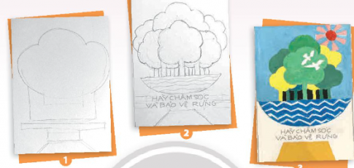
II. Cách tạo tranh áp phích
- Vẽ tranh áp phích khác với vẽ tranh thông thường như thế nào?
- Quan sát tranh và nêu các bước vẽ tranh áp phích?

Slide 7
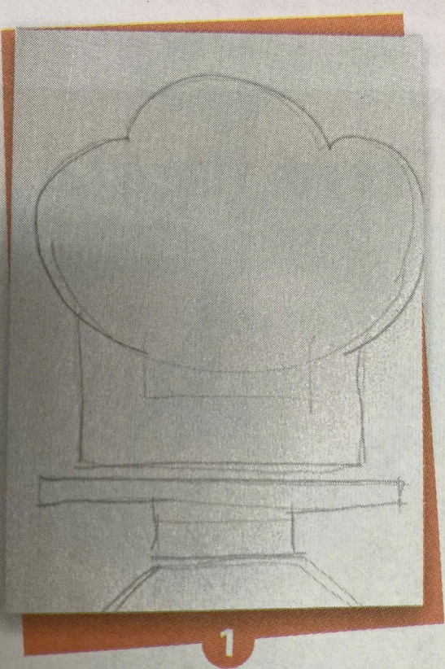
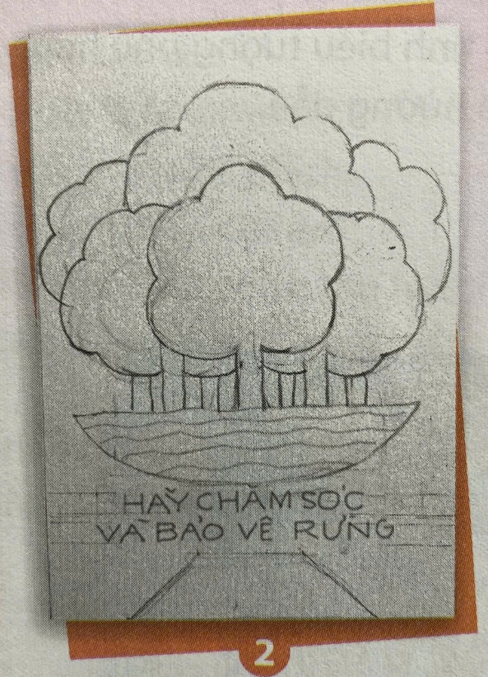
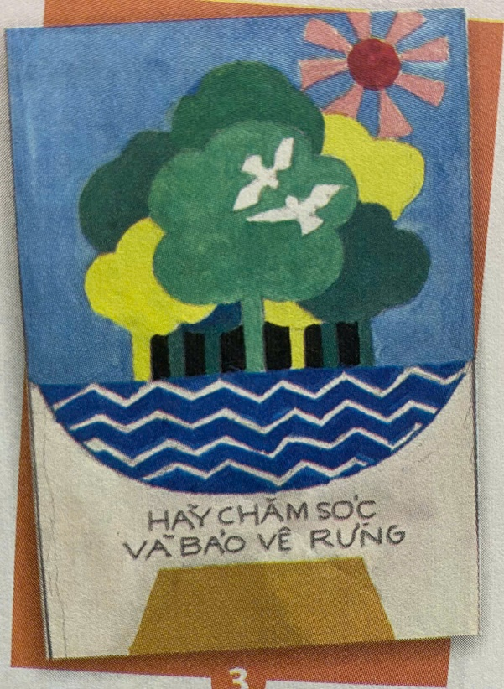
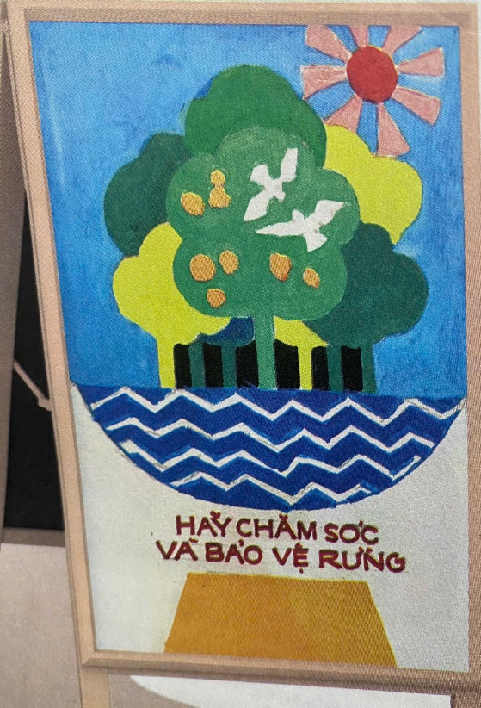
II. Cách tạo tranh áp phích
B1: Vẽ phác hình để xác định bố cục của áp phích
B3: Vẽ màu
B4: Kẻ chữ và hoàn thiện sản phẩm
B2: Vẽ nét hình và chữ

Slide 8


-
Tranh tham khảo

Slide 9






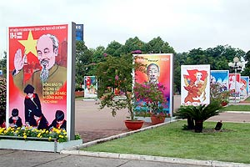
3. Tạo tranh áp phích về chủ đề Văn hóa – Xã hội.
Tranh áp phích tham khảo về chủ đề Văn hóa – Xã hội.

Slide 10

Lựa chọn đề tài và nội dung cần thể hiện trên áp phích.

